Slide 1
Benjamin Merk HTML-Projekt 01 IT-S-21-01 05.05.2021
HTML-Projekt 01 (Lieblingsgerichte meiner Familie)
Notes:
Hallo Zusammen Ich lade Sie zu meiner HTML-Präsentation „Lieblingsgerichte meiner Familie“ herzlich ein.

Slide 2
Benjamin Merk HTML-Projekt 01 IT-S-21-01 05.05.2021
Inhaltsangaben
Aufgabenstellung
Layout
Ansicht des Codes
Dropdown
PDF (Datenschutz)
Fazit für mich
Inhaltsangabe
01/07
Notes:
Inhaltsangabe besteht aus:
Inhaltsangaben
Aufgabenstellung
Layout
Ansicht des Codes
Dropdown
PDF (Datenschutz)
Fazit für mich

Slide 3
Benjamin Merk HTML-Projekt 01 IT-S-21-01 05.05.2021
01_01_Ein individuelles Webseiten-Design auf allen Seiten
01_02_Mindestens fünf Seiten (incl. Index und Impressum)
01_03_Links von jeder Seite auf jede andere Seite
01_04_Eine Seite mit mindestens 10 Bilder, die mit Lightbox-Effekt
01_05_responsives Design
01_06_Formular
01_07_Power Point über das Projekt
Aufgabenstellung
02/07
Notes:
Aufgabenstellung:
01_01_Ein individuelles Webseiten-Design auf allen Seiten
01_02_Mindestens fünf Seiten (incl. Index und Impressum)
01_03_Links von jeder Seite auf jede andere Seite
01_04_Eine Seite mit mindestens 10 Bilder, die mit Lightbox-Effekt
01_05_responsives Design
01_06_Formular
01_07_Power Point über das Projekt

Slide 4
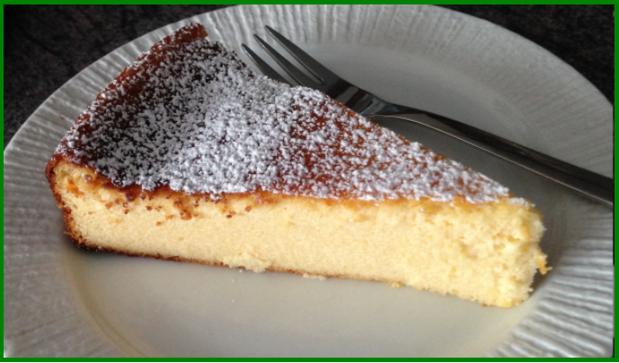

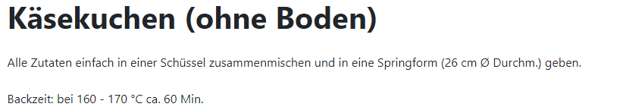
Benjamin Merk HTML-Projekt 01 IT-S-21-01 05.05.2021
Head (Nav. - bar)
Center (Bild des Gerichts)
Center (Zeichnung) Koch
Layout (Seitenaufbau)
Center (Rezept mit Überschrift)
Center (Zutatenliste)
Zutaten: Beispiel
Beispiel
Footer (Impressum)
03/07
Notes:
Layout:
Head => Navbar ;
Center => Bilder des Rezeptes; Zeichnung Koch;
Rezeptanleitung;
Zutaten
Footer => Links für=> Home,
Impressum,
Datenschutz,
Stand der letzen Aktualisierung

Slide 5
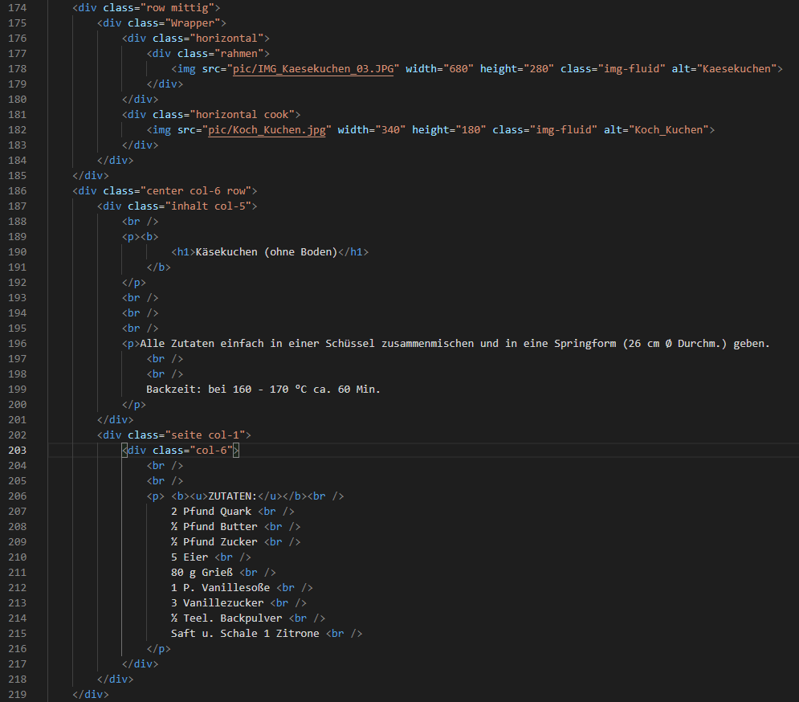
Benjamin Merk HTML-Projekt 01 IT-S-21-01 05.05.2021
178
Bild der Gerichte
Ansicht des Codes
182
Bild der Zeichnung
186 - 219
Textbereich
für
Rezeptanleitung und
Zutaten
04/07
Notes:
Ansicht des Codes:
Auf Zeile 178 => wurde das Bild vom Gericht eingefügt
Auf Zeile 182 => Bilder der Zeichnung
Auf Zeile 186-219 => Textbereich => Rezept und Zutaten

Slide 6
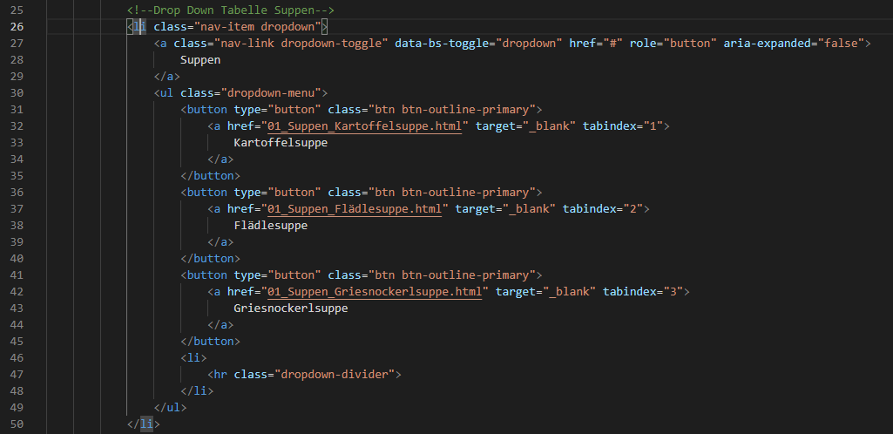
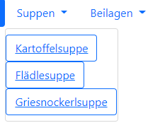

Benjamin Merk HTML-Projekt 01 IT-S-21-01 05.05.2021
Dropdown
05/07
Notes:
Dropdown:
1.Bild =>Gesamtauflistung der Kategorie Suppen
2. Bild Befehl für Dropdown Kartoffelsuppe
3.) Darstellung im Browser

Slide 7

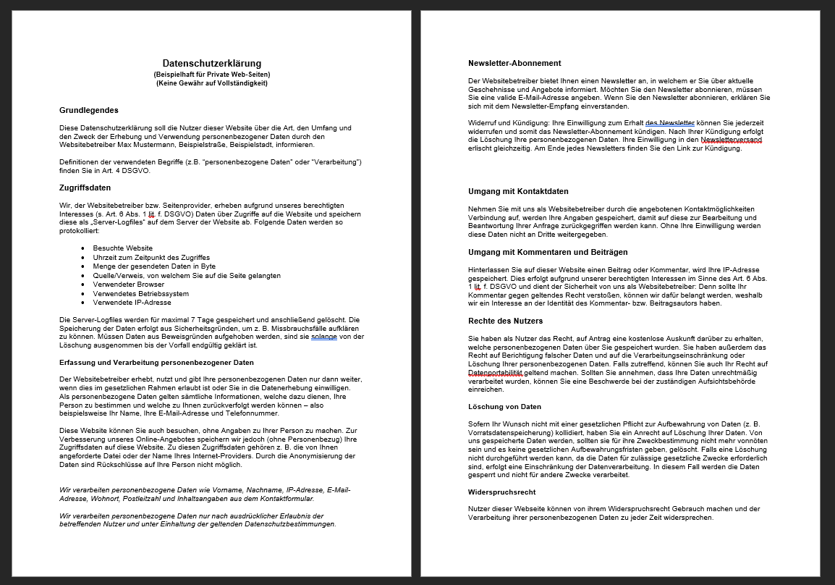
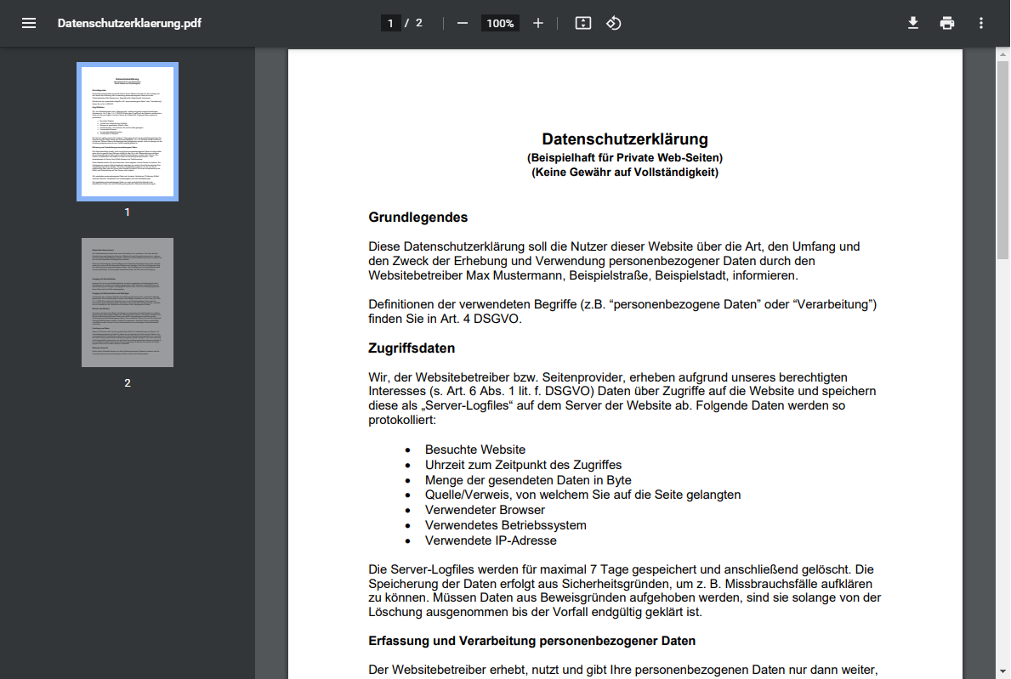
Benjamin Merk HTML-Projekt 01 IT-S-21-01 05.05.2021
PDF (Datenschutz)
06/07
Notes:
PDF:
Worddoument erstellt=> abgespeichert als PDF
Bild 2 Code in VSC
Bild 3 Darstellung im Browser
=> Druckfunktion und Speicherfunktion funktionieren

Slide 8
Benjamin Merk HTML-Projekt 01 IT-S-21-01 05.05.2021
Nicht nur auf Ordnerstruktur achten
(sondern auch den Code beachten)
Projektgröße im Vorfeld beachten
Erst „Head“ Footer“ responsive Display, dann erst Inhalt
Classen genauer beschreiben (Clean Code)
Bilder auf unterschiedliche Weise fotografieren
Fazit für mich?
07/07
Notes:
Fatzit für mich:
Nicht nur auf Ordnerstruktur achten (sondern auch den Code beachten)
Projektgröße im Vorfeld beachten
Erst „Head“ Footer“ responsive Display, dann erst Inhalt
Classen genauer beschreiben (Clean Code)
Bilder auf unterschiedliche Weise fotografieren

